Slide 1
プロジェクトマネジメントと
ゲーミフィケーションに関する研究
背景
『ゲーミフィケーション』
ゲームの考え方
デザインや
ルール・アルゴリズムなどの要素
成功事例の例
・MyBarackObama.com
・ポケットピカチュウ
・Codecademy
・Badgeville
・Rypple
→選挙活動
→ウォーキング
→JavaScript
→アクセス解析
→進捗管理
利用
社会的な活動やサービス
ゲーミフィケーションは非常に多岐に渡って存在している
プロジェクトマネジメントに導入するとどうなるのか
『プロジェクトマネジメント＋ゲーミフィケーション』
ゲームの考え方
デザインや
ルール・アルゴリズムなどの要素
利用
プロジェクトマネジメント
目的
シリアスゲーム
『プロジェクトマネジメント＋ゲーミフィケーション』
目的：教育などの社会的な問題の解決
手段：デジタルゲーム
シリアスゲームは社会の問題解決の
ために活用されるゲームのジャンル
ゲーミフィケーションはゲーム要素のゲーム領域以外での利用という手法
プロジェクトマネジメントを
学習するための方法の提案

Slide 2




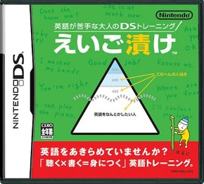


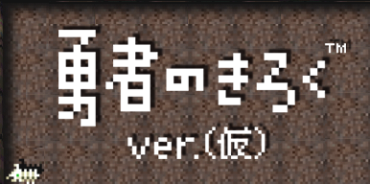
プロジェクトマネジメントコース 矢吹研究室
0942083 Htet Myet Mun Win
方法
プロジェクトマネジメントを学習するための方法の調査
課題研究で行った
ゲーミフィケーションの実用例についての調査
ここまで終わっている
教育ゲームについての調査
調査をまとめ，学習方法の提案を行う
実際に運用し，どのような効果がでるか調べる
※アンケートを考えている
成果
ゲーミフィケーションの実用例についての調査
教育ゲームについての調査
計画
日程 | 内容
～2013年11月 | 学習方法の提案
～2013年12月 | 学習方法の運用，評価
2014年1月～ | 論文の執筆

